Slide 1
Jak se do projektu zapojila Místní knihovna Veselice

Slide 2
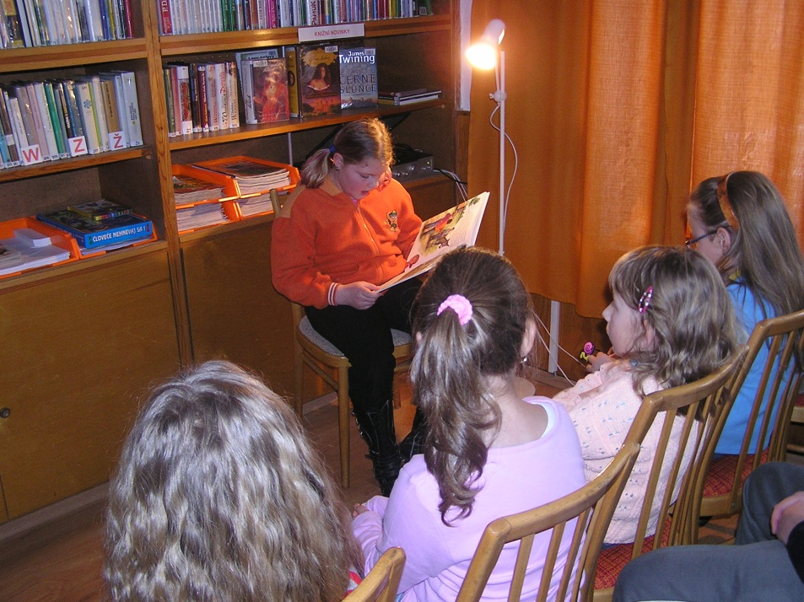
Rok 2009 první akce - čteme dětem a děti nám

Slide 4
Výtvarná dílna – ponožkové kočičky

Slide 5
když nám maminky pomáhají, tak se dílo podaří

Slide 7
Je pěkné se potkat s knihovníky z regionu

Slide 8
příležitost pro milá setkání, povídání, předání zkušeností , nápadů a inspirace

Slide 9
Soutěžíme v přírodě „O poklad Roberta Sedláka“

Slide 10
patroni knihovny Robert Sedlák Prof. MUDr. Ervín Černý

Slide 11
Novodvorská alej ožila dětmi
šipkovaná lesem
zapeklité úkoly
setkání s dětmi z MK Němčice
vědomostní kvíz o Moravském krasu
pěkné ceny
opékání párku

Slide 12
Soutěžní putování do Němčic

Slide 13
děti i knihovníci se baví

Slide 14
Noc s Andersenem

Slide 15
malování skřítků z Novodvorské aleje čtení z pověstí a pohádek Roberta Sedláka strašidelná stezka odvahy k rozhledně v Podvrší

Slide 16
Strašidelná literární čajovna

Slide 17
spojení dobrého čaje s pověstmi a pohádkami z regionu

Slide 18
Výtvarná soutěž „Braši u nás straší“

Slide 20
pěkné ceny za odměnu písničky a tancování

Slide 21
Výstava „Pohádková země“ skřítci Vítězslavy Klimtová

Slide 22
Návštěva z MŠ Vavřinec

Slide 23
Setkání dětí, rodičů i knihovníků Ráječko 2010

Slide 24
Rok 2011 - výstava skřítků a setkání s paní Vítězslavou Klimtovou

Slide 25
Přínos projektu
zajímavá témata
možnost setkání s dětmi z ostatních knihoven
výměna zkušeností mezi knihovníky
navázání nových přátelství
budování vazby k domovu
poznávání regionálních osobností
rozvoj dětské fantazie a zručnosti

